Slide 1
中国古典占星术 七政四余高阶课

Slide 2
第五课
天干神煞（下）
地支神煞

Slide 3
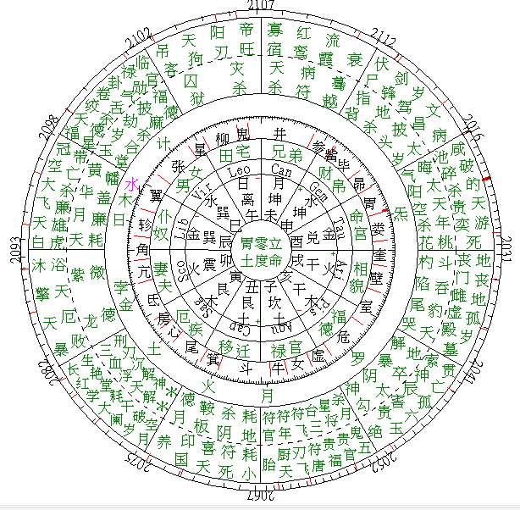
流年
星象

Slide 4
神煞
天干主生，为天上的气机
地支主成，为地上的实体
果老：天干生而气聚崇勋，地支成而元居岁驾
①崇勋，即禄勋也。（禄勋是一颗最好的神煞）
禄勋：奖励建立功勋的人以食禄/俸禄；建立功勋后获得食禄。（已成就）
②岁驾：即太岁所驾临的宫位。
天干和地支，各自形成两套不同的神煞体系
①天干神煞：以禄勋为首
②地支神煞：以岁驾为首

Slide 5
天干神煞：
禄勋：主功勋成就、食禄官禄。是天干气中 最具有贵气、能量最纯粹的神煞
阳刃：指人会遭遇到五鬼的伤害
飞刃：阳刃的对宫为飞刃宫
唐符：禄前八位号唐符
国印：禄前九位为国印宫。
天乙：天乙贵人，白天的贵人。
玉堂：玉堂贵人，夜晚的贵人
文昌：富有才华，大贵。
天厨：食神禄的星耀。衣食无忧、口福。

Slide 6
禄勋的变化规律
根据年份的天干变化 ，规律如下：
甲禄在寅，甲年禄勋在射手
乙禄在卯，乙年禄勋在天蝎
丙禄在巳，丙年禄勋在处女
丁禄在午，丁年禄勋在狮子
戊己跟丙丁走，戊禄在巳，己禄跟丁走，己禄在午
庚禄在申，庚年禄勋在双子
辛禄在酉，辛年禄勋在金牛
壬禄在亥，壬年禄勋在双鱼
癸禄在子，癸年禄勋在水瓶

Slide 7
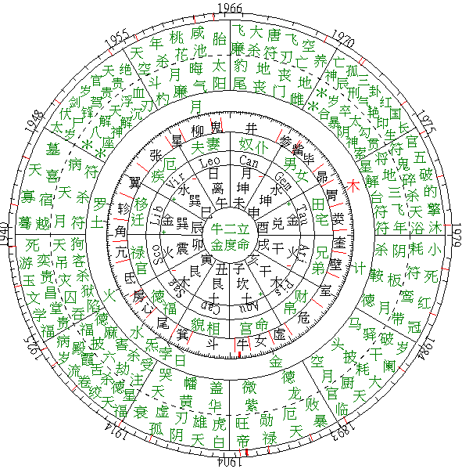
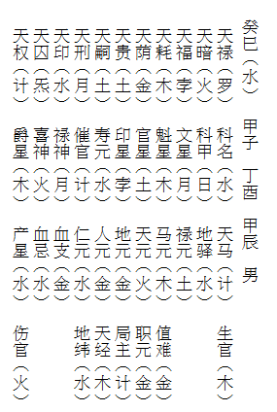

Slide 8
禄勋的作用与影响
禄勋所入十二宫位的影响
入命、夫妻、官禄、福德 最好
田宅、财帛、男女、迁移有力
入兄弟、奴仆、相貌、疾厄稍弱，尤其兄弟和奴仆。
星体带禄勋的含义以及影响
禄勋所落宫位的宫主星，叫做带禄勋；该星体落宫 有影响。
禄勋与命的关系。
生旺
克命

Slide 9
阳刃是什么？
天干气最强的神煞
禄前一位是刃星
刃星：阳刃、阴刃
刃星的变化规律
甲年，卯为阳刃，乙年，辰为阴刃
丙年，午为阳刃，丁年 ，未为阴刃
戊年，午为阳刃，己年， 未为阴刃
庚年，酉位阳刃，辛年， 戌为阴刃
壬年，子为阳刃，癸年 ，丑未阴刃
昼怕阳刃，夜怕阴刃
火金忌带刃

Slide 10
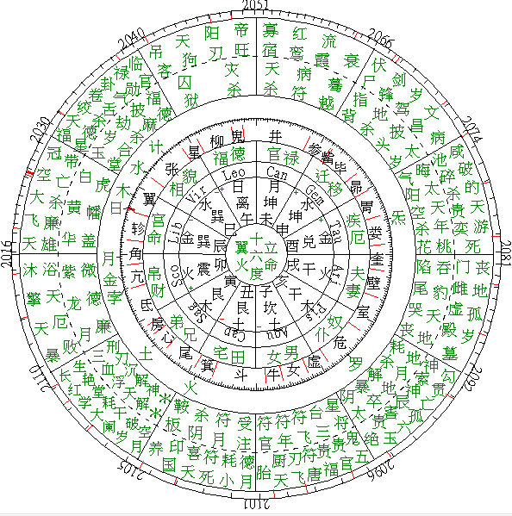
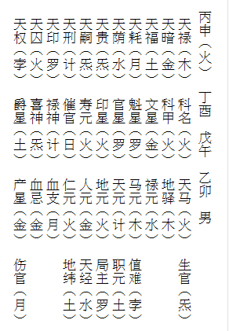

Slide 11
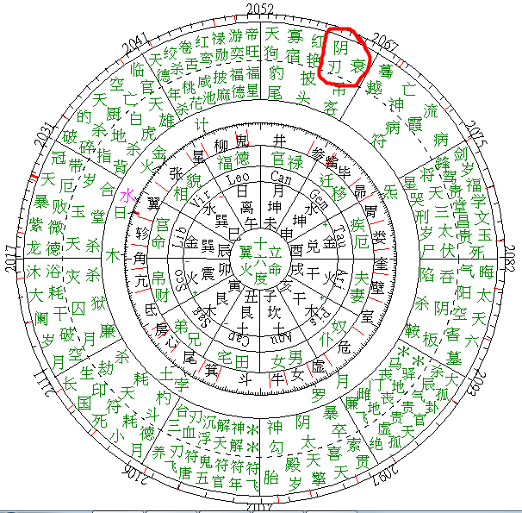
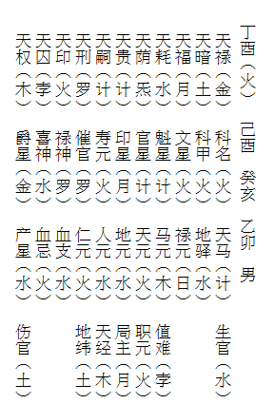

Slide 12
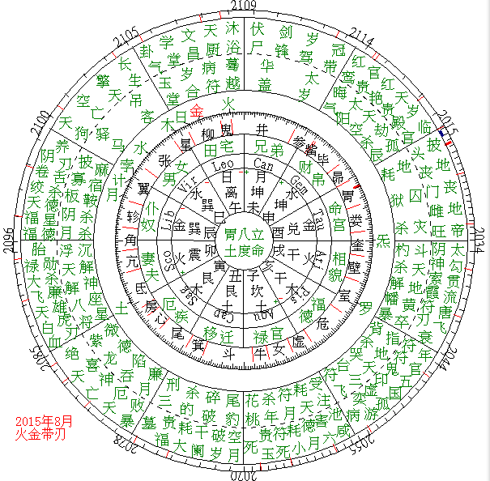

Slide 13
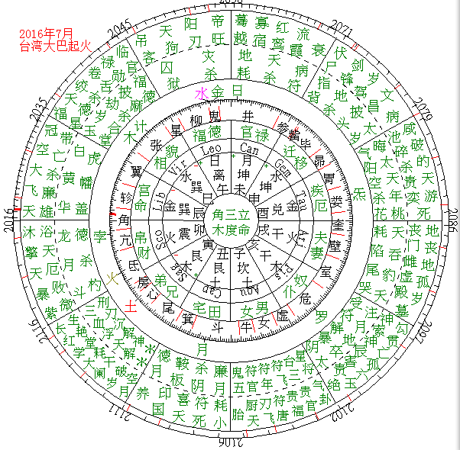

Slide 14
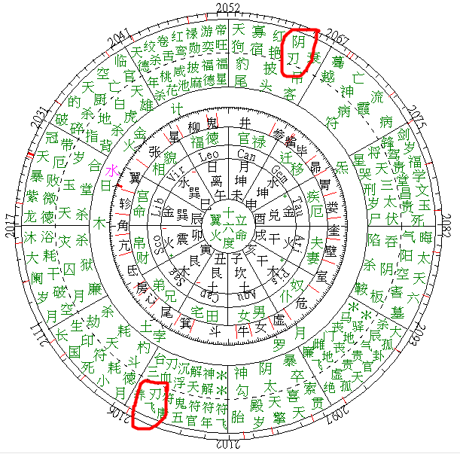
飞刃：阳（阴）刃的对宫为飞刃宫

Slide 15
天乙玉堂贵人：
天乙：天乙贵人，白天的贵人。
甲年在未，巨蟹； 乙年在申，双子
丙年在酉，金牛； 丁年在亥，双鱼
戊年在丑，摩羯； 己年在子，水瓶
庚年在丑，摩羯； 辛年在寅，射手
壬年在卯，天蝎； 癸年在巳，处女
玉堂：玉堂贵人，夜晚的贵人
甲年在丑，摩羯； 乙年在子，水瓶
丙年在亥，双鱼； 丁年在酉，金牛
戊年在未，巨蟹； 己年在申，双子
庚年在未，巨蟹； 辛年在午，狮子
壬年在巳，处女； 癸年在卯，天蝎

Slide 16
文昌：富有才华，大贵。
甲年在巳，处女。乙年在午，狮子。
丙年在申，双子。丁年在酉，金牛。
戊年在申，双子。己年在酉，金牛。
庚年在亥，双鱼。辛年在戌，白羊。
壬年在寅，射手。癸年在卯，天蝎。
天厨：食神禄的星耀。衣食无忧、口福。
甲年在巳， 处女；乙年在午，狮子
丙年在子， 水瓶；丁年在巳，处女
戊年在午， 狮子；己年在申，双子
庚年在寅， 射手；辛年在午，狮子
壬年在酉， 金牛；癸年在亥，双鱼

Slide 17
四余星的喜忌
*余星在天没有实际的形状
*五行气杂，没有修炼完成的星体。
*粗鄙、隐藏、阴暗、内幕、心计、暗昧不明，不上台面。
*替代主星、重组、替换、数量多
*进入太岁和带凶煞，更加凶狠。
*入空亡，稍减力

Slide 18
月孛的性质和意义
1，月孛为水星的余奴星，五行属水，西占称为莉莉丝。9个月行一宫。
2，月孛会取代水星，叫做余奴犯主。 进入水宫、水度，亦如此。
（冬季水星当令除外。）
3，月孛也叫暗月，社会的小众群体、价值观和学问；人内心不能表达的欲望。
4，月孛星强的人，直接、不掩饰、豪放；多情、难以启齿的欲望、放荡。
5，月孛星代表社会中的依稀的有内幕、不能见光的地方。

Slide 19
月孛的喜好
月孛怕计都、土星。 不喜进入四个土度、两个土宫，力量不强。
月孛会克火星、罗睺。进入四个火度、两个火宫 也会伤度、伤宫。
月孛会伤太阳，进入四个日度、太阳掌管宫位，也会伤害到宫、度、
星座格局
忌格：孛犯天蝎、孛犯白羊、孛骑狮子（如果是命宫）。
入庙：入庙在巨蟹，叫做神羊触獬。

Slide 20
月孛合其他星体
月孛合月亮，逢满月、入巨蟹，为太乙抱蟾。 （晦月，太乙抱死鬼）
月孛合太阳，会玷污太阳至尊的地位。
月孛合水星，余奴犯主。
月孛合木星，木孛符印，木星化解月孛的凶性
月孛合土星，土孛混杂，为人愚钝。
月孛忌合金星，主风流多情，感情不专一。
月孛忌合火星，主生血液类疾病，且火星受辱。
罗孛、计孛，大凶。 炁孛，吉。

Slide 21
紫炁的性质和意义
1，紫炁为木星的余奴星，27个月行一宫。逆时针运行。
2，紫炁会取代木星，叫做余奴犯主。 进入四木度、木宫，亦如此。
（春天木星当令除外。）
3，紫炁星是一颗修道之星。社会小众群体、非主流价值观，偏门学问，玄学禅修冥想相关的事情。
4，紫炁星强的人，慈善安静，不会与人勾心斗角，对尘世的事情看得很淡。喜欢学佛修道或者玄学相关的事物。
5，紫炁星纯净出离，能化解月孛星的欲念。通过冥想等修行，把月孛星带来的欲望（男女、金钱、名声）逐渐平复下来，达到静心的状态。

Slide 22
紫炁的喜好
紫炁忌怕金星。不喜进入四个金度和两个土的宫位，受克。
紫炁伤克木星、计都。进入四个土度和摩羯水瓶也会伤度和宫位。
紫炁会遮蔽太阳，进入四个日度、狮子座，也会遮蔽度和宫位。
紫炁喜欢水星、月孛来生。进入四个水度，两个水宫，能量变强
星座格局
忌格：炁打宝瓶。
入庙：双子入庙。
紫炁进入摩羯斗木度，叫做斗牛秀气，主人有才华。

Slide 23
紫炁合其他星体
紫炁合太阳，遮蔽日光
紫炁合月亮，满月尤佳
紫炁合火星，罗睺，化解它们的暴怒、冲动之性
紫炁合金星，心思纯净，气质灵秀，兰心蕙质小家碧玉
紫炁合水星，心底善良，好清静
紫炁合土星，伤克。紫炁合计都，伤克计都
紫炁合月孛，化解月孛的欲念和凶性

Slide 24
罗睺的性质和意义
1，罗睺和计都是两颗相对的虚星，相对逆天运行。（追赶日月）
2，罗睺五行属火，是火星的余奴星，会取代火星。
进入四个火度、火宫也叫余奴犯主。（夏季火星当令除外）
3，罗睺也是西方占星里称的南交点，
代表过去世最熟悉和习惯的地方，一种无意识的行为思想模式。
4，罗睺特质强的人，豪放直接、莽撞、冲动，性格暴躁，粗暴，凶猛。
5，罗睺侵蚀太阳，在满月的时候合太阳 会行程日食，凶相。

Slide 25
计都的性质和意义
1，罗睺和计都是两颗相对的虚星，相对逆天运行。（追赶日月）
2，计都五行属土，是土星的奴星，取代土星为余奴犯主。
进入四个土度、两个土宫，都有余奴犯主的星象。
（四季，辰戌丑未月，土星当令除外）
3，计都也是西方占星所称的北交点，
代表一个人过去世最缺失、最少的地方，今生代表最不擅长的方面。
4，计都星强的人，工于心计、不上台面、勾心斗角、心思缜密、吝于表达
5，计都侵蚀月亮，在满月的时候合月亮 会形成月食，凶相。

Slide 26
罗睺的喜好
1，罗睺喜欢木星和紫炁来生。
2，罗睺忌怕水星、月孛来克。
3，罗睺见土星、计都为泄气。
4，罗睺克金星，嗔怒。伤克太阳。
5，罗睺在除夏天外的季节，会侵犯火星。
星座格局
木星合罗睺入射手，木罗会舍。打虎之力。
入庙：罗睺在射手入庙

Slide 27
计都的喜好
1，计都喜欢火星和罗睺来生。
2，计都忌讳木星和紫炁克。
3，计都见金星为泄气。
4，计都可水星、月孛。和月亮。
5，计都星在出四季外的季节，会侵犯土星。
星座格局
忌：计都巨蟹
入庙：计都在处女入庙。

Slide 28
罗睺和计都合其他星体
罗睺合太阳，灼伤太阳。
罗睺合月亮，无伤克，满月不理想。
罗睺合火星，余奴犯主
罗睺合金星，伤克金星
罗睺合水星，受克。
罗睺合土星，泄气。
罗睺合木星，受生。
计都合太阳，加重凶性。
计都合月亮，克月亮，满月尤其严重。
计都合火星，受生。
计都合金星，泄气、
计都合水星，克制水星。
计都合土星，余奴犯主。
计都合木星，受克。

Slide 29
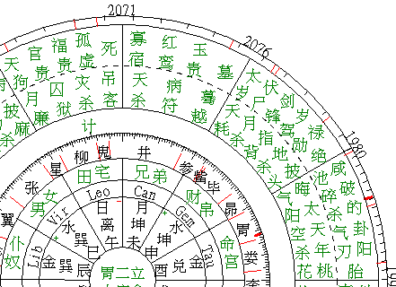
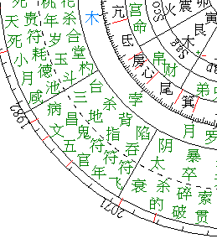

Slide 30
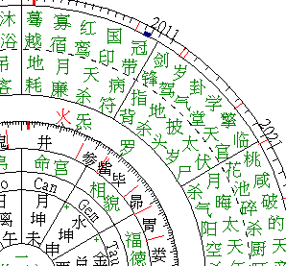
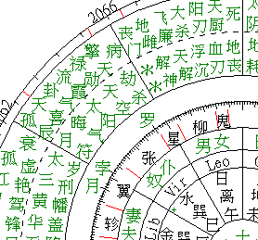

Slide 31
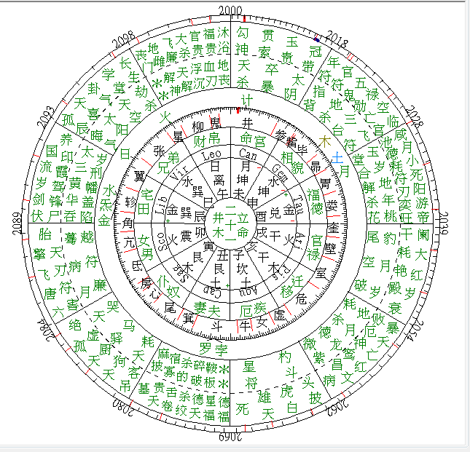

Slide 32
四余星格局
罗计拦截，昼截群星东南，夜拦众曜西北
一星跳垣，罗睺计都截断，漏出有用之星者，贵
四余独步，罗、计、孛、炁，各占一宫

Slide 33
罗睺合木星，在射手最佳，木罗会舍
紫炁合火星，在春初、冬季最佳，火炁职权
月孛合木星，在夏末秋初最佳，木孛符印
紫炁合月亮，在夜晚最佳、满月，祥云捧月
月孛合月亮，在除冬季外的夜晚，接近满月最佳，太乙抱蟾
罗睺合月亮，除满月，其他时间皆好，冬季尤妙， 罗月交辉
计都合金星，除冬季，其他皆好，金计同垣
罗睺合土星，除夏季外，太燥，罗土相会

Slide 34
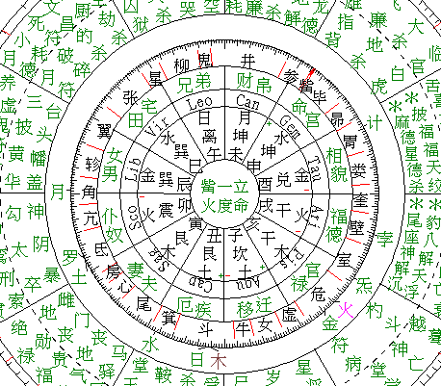
一星跳垣

Slide 35
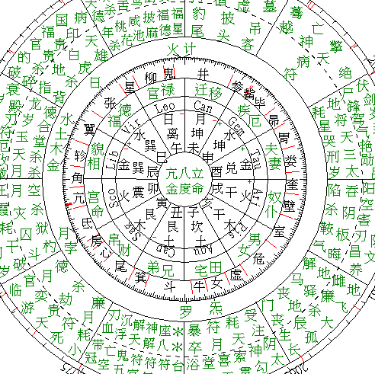
一星跳垣

Slide 36
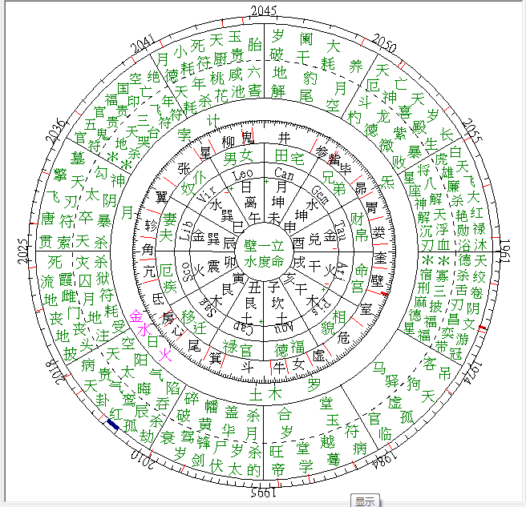
一星跳垣

Slide 37
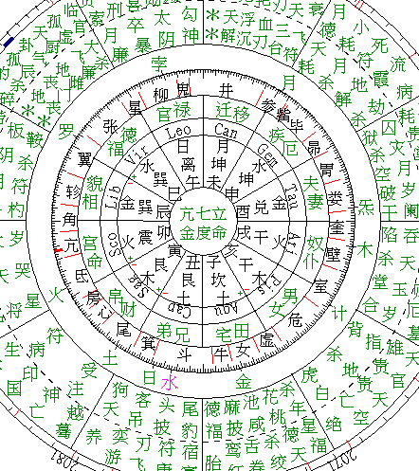
四余独步

Slide 38
四余喜好总结
1，四余星单独一宫 甚好。 四余独步，为人正直。
2，当四余星合到主星的时候， 最好被主星泄气使正星变强。
或者余主之间 顺势相生。
比如，计金，罗土，炁火，孛木。
木罗，水炁，火计，金孛。
3，忌四余混杂。 比如计孛、罗孛、计炁、孛炁。
4，余奴犯主（合星、入主星度、入主星宫)
主星当令除外

Slide 39
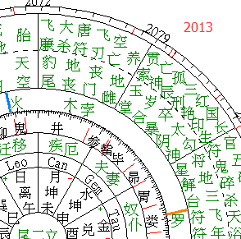
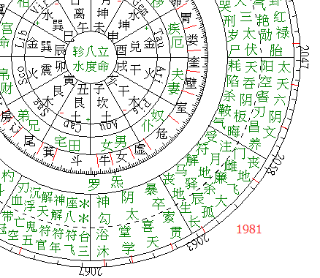
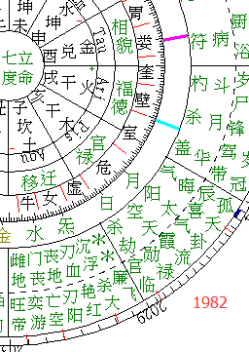
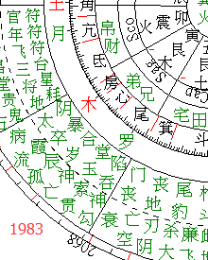

Slide 40
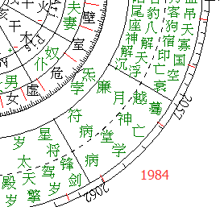
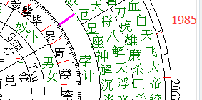
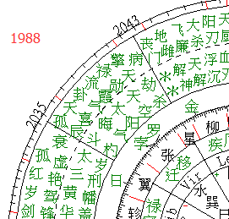
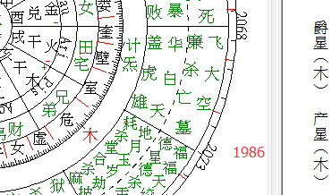

Slide 41
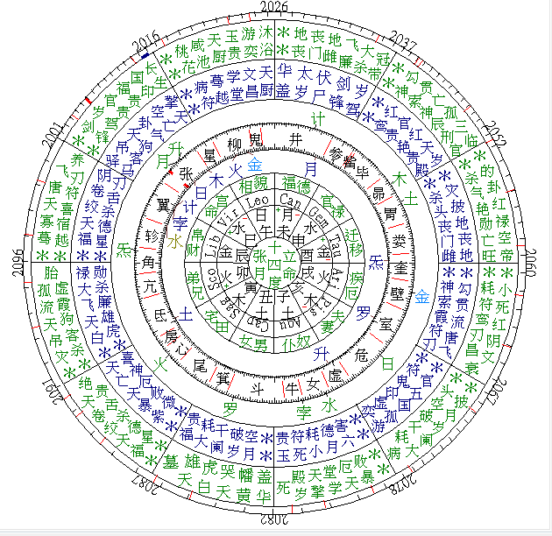
余奴犯主

Slide 42
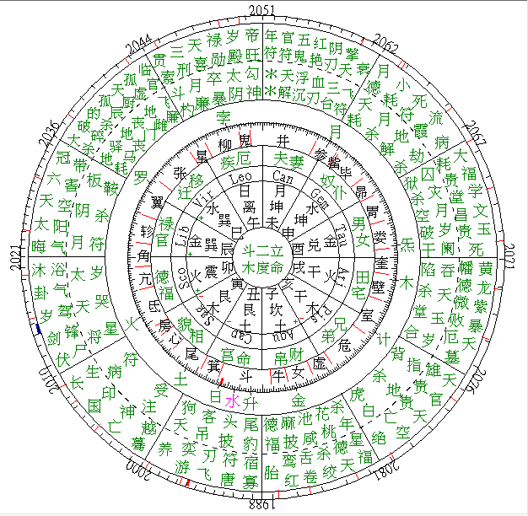
四余独步

Slide 43
神煞
天干主生，为天上的气机
地支主成，为地上的实体
果老：天干生而气聚崇勋，地支成而元居岁驾
①崇勋，即禄勋也。（禄勋是一颗最好的神煞）
禄勋：奖励建立功勋的人以食禄/俸禄；建立功勋后获得食禄。（已成就）
②岁驾：即太岁所驾临的宫位。
天干和地支，各自形成两套不同的神煞体系
①天干神煞：以禄勋为首
②地支神煞：以岁驾为首

Slide 44
地支神煞：
地支成而元居岁驾
1，岁驾即太岁
太岁为地支重煞，为年中天子， 一年之吉凶祸福与太岁能量紧密相关。
2，太岁的分布规律
地支宫位，一年一宫
3，本命太岁与流年太岁
犯太岁的影响

Slide 45
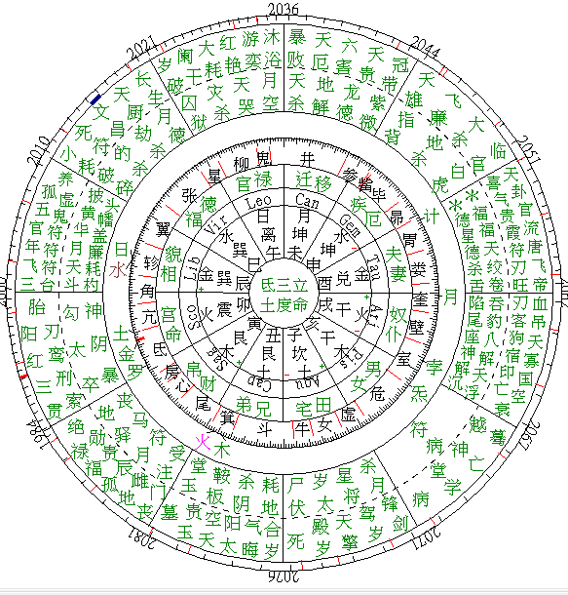

Slide 46
谢谢大家

